Slide 1

Software quality assurance days
26 Международная конференция
по вопросам качества ПО
sqadays.com
Исследовательское тестирование:
хорошо или плохо для проекта?
Оксана Скиндер
iTechArt. Минск, Беларусь
Минск. 15 – 16 ноября 2019

Slide 2
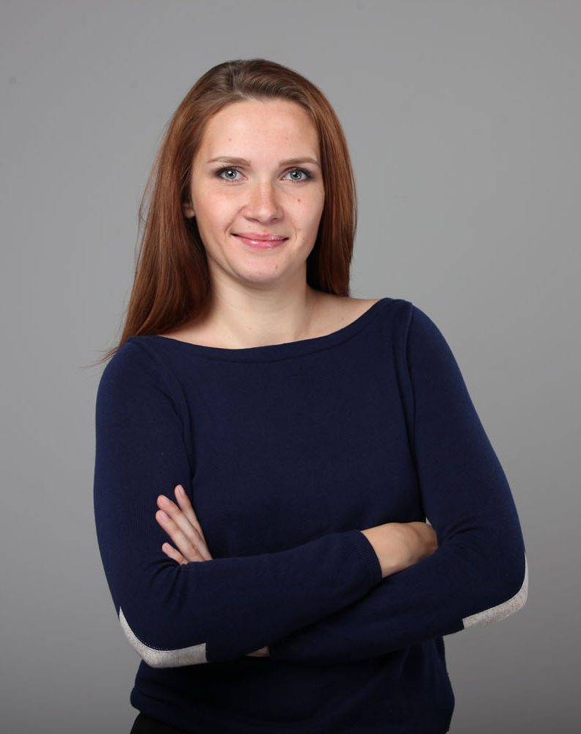
ОКСАНА СКИНДЕР
QA директор iTechArt
Преподаватель Белорусского Государственного Технологического Университета
Тренер IT Academy (Минск)
Исследовательское тестирование: хорошо или плохо для проекта?

Slide 3


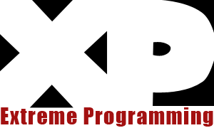
ПОПУЛЯРНЫЕ МЕТОДОЛОГИИ РАЗРАБОТКИ
Исследовательское тестирование: хорошо или плохо для проекта?

Slide 4
ПРОЦЕСС ТЕСТИРОВАНИЯ
Анализ требований
Тест дизайн
Тестирование
Анализ и отчетность
Исследовательское тестирование: хорошо или плохо для проекта?

Slide 5
ОЖИДАНИЯ И РЕАЛЬНОСТЬ
Анализ требований
Тест дизайн
Тестирование
Анализ
Исследовательское тестирование: хорошо или плохо для проекта?

Slide 6
ОЖИДАНИЯ И РЕАЛЬНОСТЬ
Анализ требований
Тестирование
Анализ
Исследовательское тестирование: хорошо или плохо для проекта?

Slide 7
ОЖИДАНИЯ И РЕАЛЬНОСТЬ
Анализ требований
Тестирование
Анализ
Исследовательское тестирование: хорошо или плохо для проекта?

Slide 8
ОЖИДАНИЯ И РЕАЛЬНОСТЬ
Анализ требований
Тест дизайн
Тестирование
AD-HOC тестирование
Анализ
Исследовательское тестирование: хорошо или плохо для проекта?

Slide 9

ПОИСКИ АЛЬТЕРНАТИВЫ
2016

Slide 10

ИССЛЕДОВАТЕЛЬСКОЕ ТЕСТИРОВАНИЕ
Одновременное изучение, продумывание проверок и тестирование.
(с) Джеймс Бак
Исследовательское тестирование: хорошо или плохо для проекта?

Slide 11
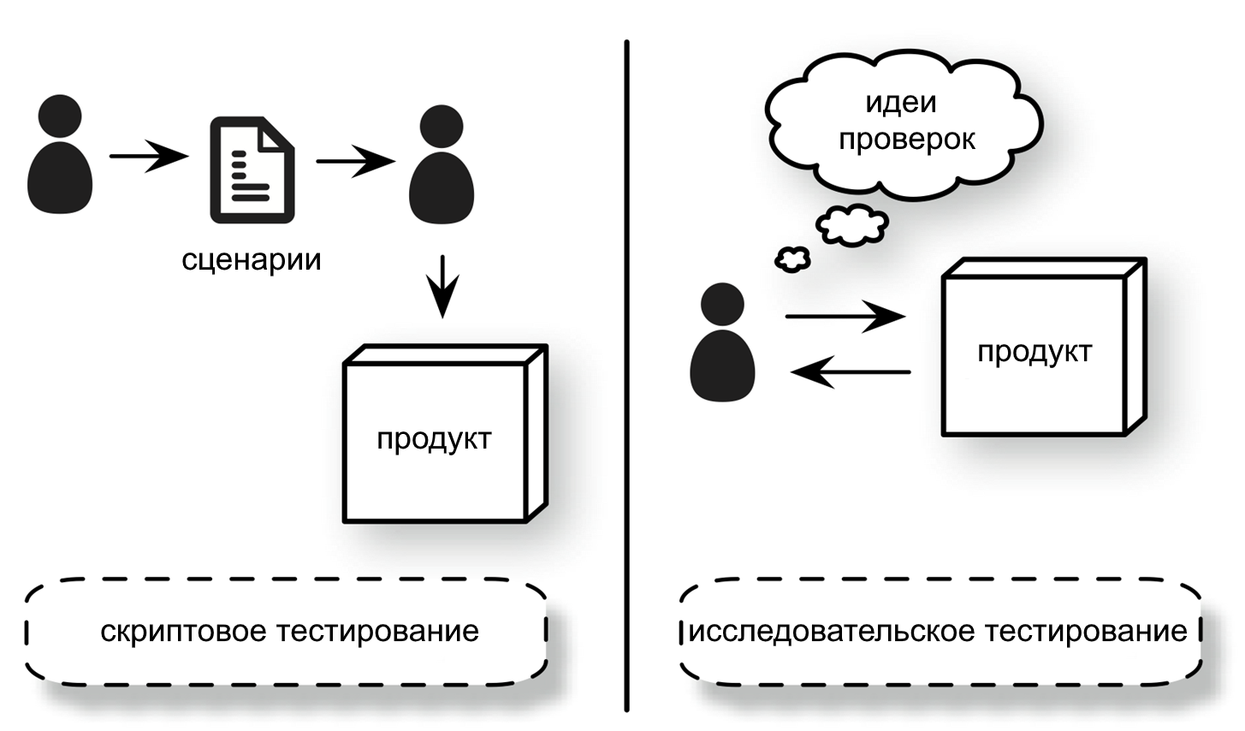
В ЧЕМ РАЗНИЦА?
Исследовательское тестирование: хорошо или плохо для проекта?

Slide 12
В ЧЕМ РАЗНИЦА?
Exploratory testing
Ad-hoc
Error-guessing
Исследовательское тестирование: хорошо или плохо для проекта?

Slide 13
В ЧЕМ РАЗНИЦА?
Ad hoc – распространенный термин для тестирования ПО, которое проводится без документации и планирования. Wikipedia
Error-guessing – это метод проектирования тестов на основе списка ожидаемых дефектов и атаки на них. ISTQB
Исследовательское тестирование – это параллельная разработка тестов, их выполнение, протоколирование тестирования и изучение, основанные на концепции тестирования, включающей в себя цели тестирования, и проводимые в определенных временных рамках. ISTQB
Исследовательское тестирование: хорошо или плохо для проекта?

Slide 14
КАК ПРИМЕНИТЬ НА ПРОЕКТЕ?
Возможно ли заменить скриптовое тестирование на исследовательское тестирование?
Как сделать исследовательское тестирование прозрачным для заказчика?
Как избежать дублирования проверок одной и той же функциональности тестировщиками в команде?
Исследовательское тестирование: хорошо или плохо для проекта?

Slide 15
КАК ПРИМЕНИТЬ НА ПРОЕКТЕ?
Возможно ли заменить скриптовое тестирование на исследовательское тестирование?
Как сделать исследовательское тестирование прозрачным для заказчика?
Как избежать дублирования проверок одной и той же функциональности тестировщиками в команде?
Исследовательское тестирование: хорошо или плохо для проекта?

Slide 16

ТУРЫ УИТТАКЕРА
Джеймс Уиттакер
Исследовательское тестирование программного обеспечения
2010г.
Исследовательское тестирование: хорошо или плохо для проекта?

Slide 17
КАК ПРИМЕНИТЬ НА ПРОЕКТЕ?
Возможно ли заменить скриптовое тестирование на исследовательское тестирование?
Как сделать исследовательское тестирование прозрачным для заказчика?
Как избежать дублирования проверок одной и той же функциональности тестировщиками в команде?
Исследовательское тестирование: хорошо или плохо для проекта?

Slide 18
КАК ДОБИТЬСЯ ПРОЗРАЧНОСТИ?
Сессионное тестирование
Чеклисты
Тест чартеры
Исследовательское тестирование: хорошо или плохо для проекта?

Slide 19
Тест чартер №187
Чартер: тур испорченный из-за дождя (по Дж. Уиттакеру)
Миссия: проверить, что в каждой форме создания сущности в приложении кнопка «Отмена» корректно и без последствий отменяет действия пользователя.
Области:
Логин форма
Форма регистрации
Форма создания блога
Форма написания статьи
…
Тест. окружение: https://url.com
Дата и время старта: 15.11.2019 15:00
Имя тестировщика: Аркадий Иванов
Продолжительность: 60 минут
Чеклист:
Проверить отмену создания сущности, когда все поля пустые
Проверить отмену, когда все поля заполнены (проверить в БД, что запись не создана)
Дефекты: <описание дефекта><id бага>
Проблемы: <описание проблем, если они были во время тестирования>
Исследовательское тестирование: хорошо или плохо для проекта?

Slide 20
КАК ПРИМЕНИТЬ НА ПРОЕКТЕ?
Возможно ли заменить скриптовое тестирование на исследовательское тестирование?
Как сделать исследовательское тестирование прозрачным для заказчика?
Как избежать дублирования проверок одной и той же функциональности тестировщиками в команде?
Исследовательское тестирование: хорошо или плохо для проекта?

Slide 21
ВНЕДРЕНИЕ
На внутренний проектах не связанных с финансовыми рисками
Заменить ad-hoc тестирование на исследовательское тестирование
Только на проектах, где нет высоких требований к прозрачности работы
Проводить исследовательское тестирование будут только специалисты уровня Senior
Исследовательское тестирование: хорошо или плохо для проекта?

Slide 22
ПРОБЛЕМЫ ВНЕДРЕНИЯ
Отсутствие знаний об исследовательском тестировании, сессионном тестировании и турах
Страх пропустить баги и не выполнить все проверки
Документация все таки отнимает время
Исследовательское тестирование: хорошо или плохо для проекта?

Slide 23
РЕЗУЛЬТАТЫ ВНЕДРЕНИЯ
+
Увлеченность
Новые дефекты
-
Нет детальной документации
Недостаточная прозрачность
Быстрые результаты
Исследовательское тестирование: хорошо или плохо для проекта?

Slide 24
ДЛЯ КАКИХ ПРОЕКТОВ ПОДХОДИТ?
НЕ ПОДХОДИТ
ПОДХОДИТ
Есть риск финансового, экологического или физического ущерба
Заказчик просит детальную документацию и отчетность
Не достаточно опыта в тестировании
Быстрая разработка и частые релизы
Скриптовое тестирование не находит багов
Необходимо быстро изучить приложение
Быстро предоставить фидбек о качестве фичи/продукта
Нужно проверить работу другого тестировщика
Нужно воспроизвести баг с продакшена
Исследовательское тестирование: хорошо или плохо для проекта?

Slide 25
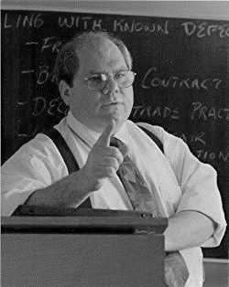
Исследовательское тестирование – это не техника тестирования.
Это образ мышления о тестировании программного обеспечения.
© Кем Канер
Исследовательское тестирование: хорошо или плохо для проекта?

